Slide 1
Digitale Grundbildung 8
→ein Angebot für die integrative Form
Franz Gapp

Slide 2

Der Impuls
Eigenes Fach
keine Belastung Stundenkürzung
Integrativ
Belastung
keine Stundenkürzung

Slide 3
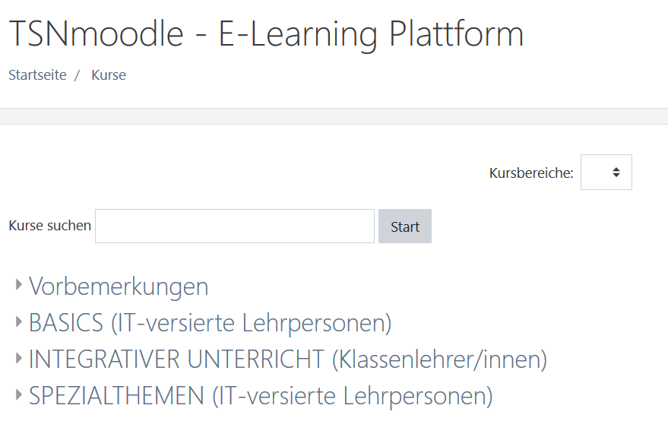
Das Angebot

Slide 4
Vorbemerkungen (Direktion/Organisation)
Die drei Teile der "Digitalen Grundbildung 8"
Umsetzung im Unterricht / Import des Kurses
Modelle zur Erreichung der vorgeschriebenen Wochenstunden
Räume / Mobile Devices
Klassenbuch
Schulnachricht/Zeugnis
Playmit-Urkunden
Mitarbeit / Team

Slide 5
1. Basics (IT-versierte Lehrpersonen)
Der EDV-Raum
TSN-Passwort
Passwortsicherheit
Anmeldung
Speicherplätze
Drucken
Regeln
Projektvormittag

Slide 6
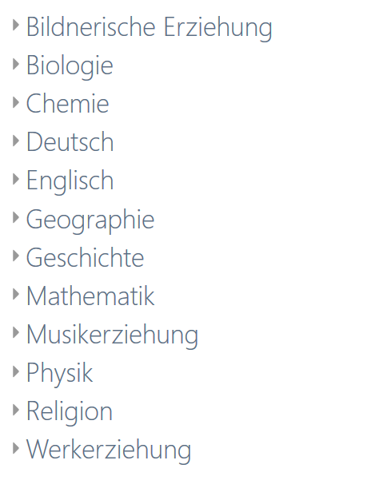
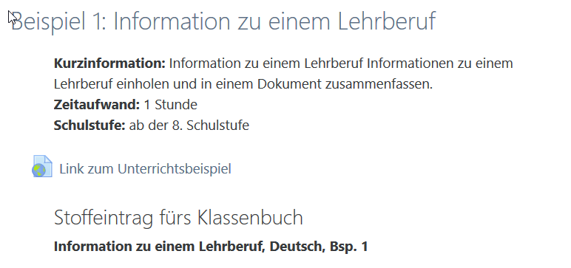
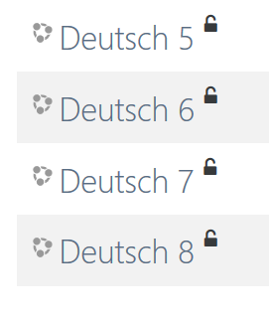
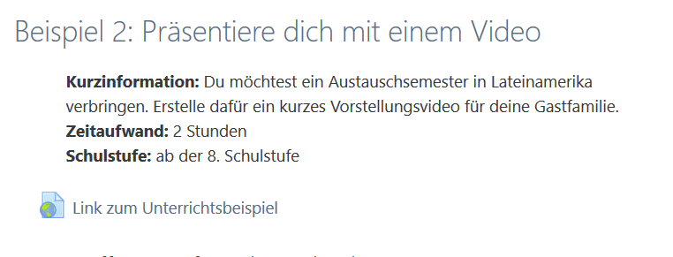
2. Integrativer Unterricht (alle Lehrpersonen)

Slide 7
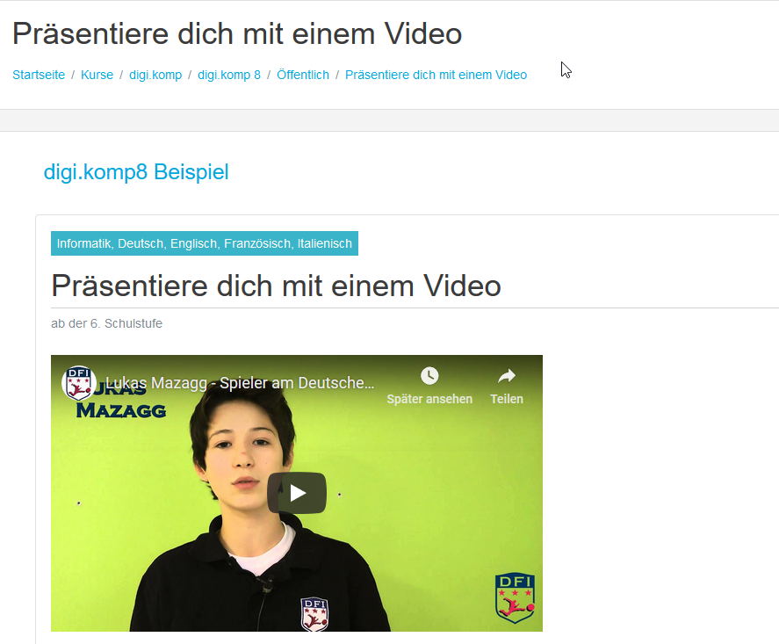
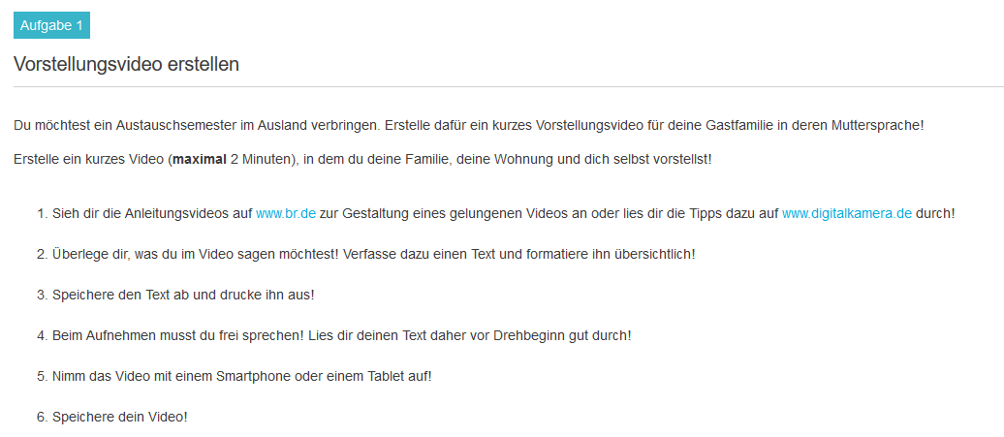
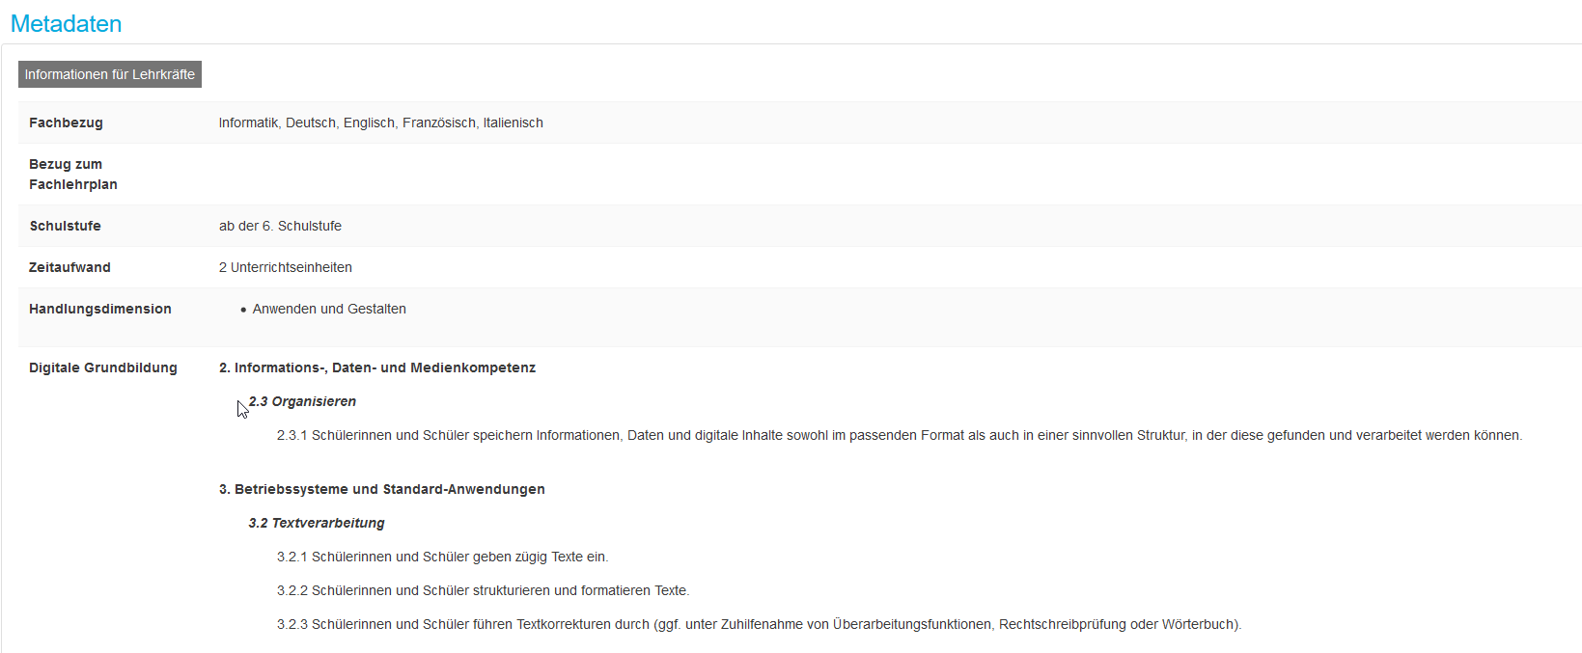
2. Integrativer Unterricht (alle Lehrpersonen)

Slide 8
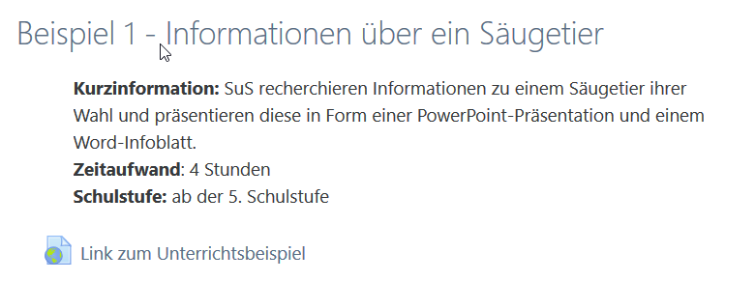
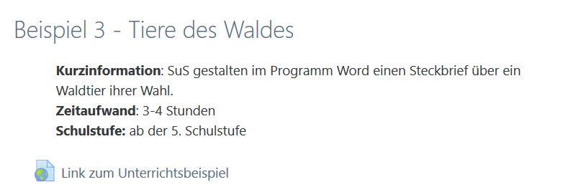
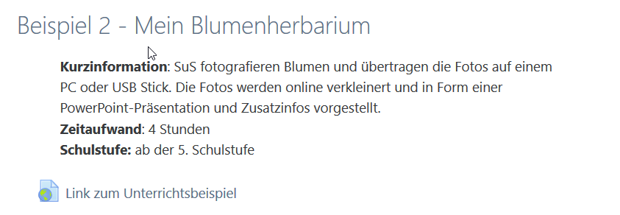
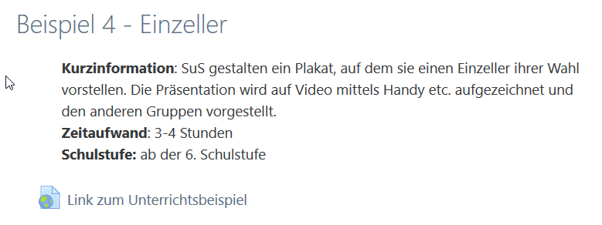
2. Integrativer Unterricht (alle Lehrpersonen)

Slide 9
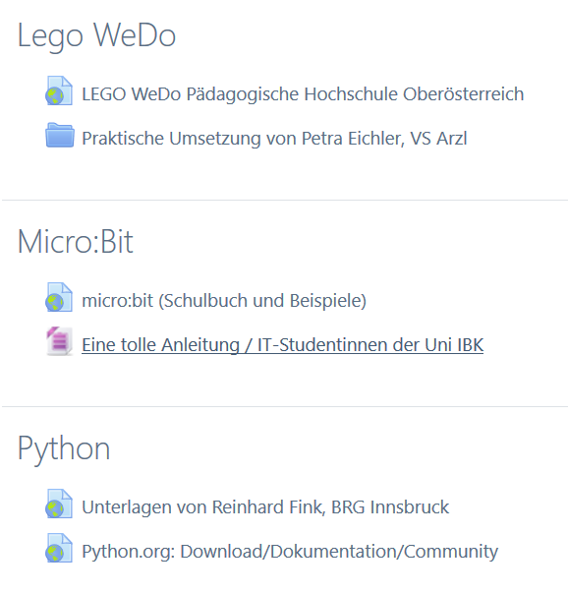
3. Spezialthemen (IT-versierte Lehrpersonen)
Hardware – einfach erklärt
Programmieren
  Arduino
  Calliope
  First Lego League
  Lego WeDo
  HTML
  Micro:Bit
  Robot Carol
  Python
  Scratch
  3D-Objekte
Projektvormittage

Slide 10
Ausblick
Laufende Ergänzungen
Rückmeldungen
Moodle-HUB
H5P

Slide 11
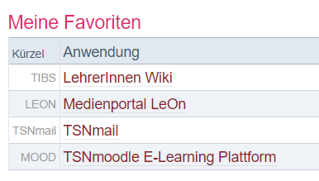
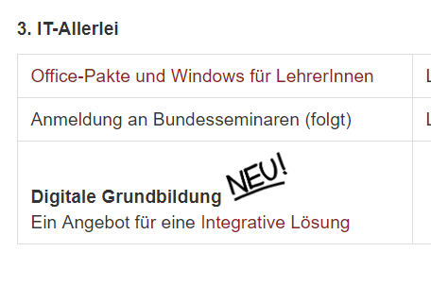
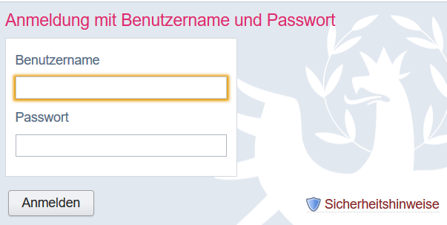
Digitale Grundbildung 8
→ein Angebot für die integrative Form
https://moodle.tsn.at/course/index.php?categoryid=7129

